Slide 1


Team MPG
Patricia
Antonio
Chiara
Eva
Mariano
Justo

Slide 2
El set de datos muestra el consumo de combustible entre los años 2000 y 2022 en Canadá. Proporciona valores sobre el consumo de combustible y las emisiones estimadas de dióxido de carbono para vehículos ligeros nuevos disponibles a la venta.
Fuente de datos: https://www.kaggle.com/datasets/ahmettyilmazz/fuel-consumption

Slide 3
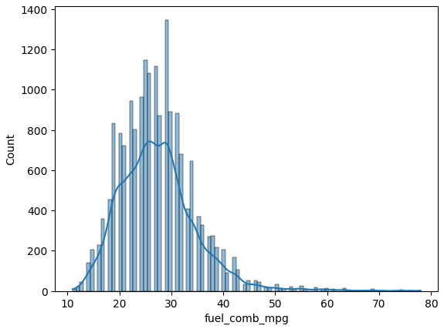
Target
“fuel_comb_mpg”

Slide 4
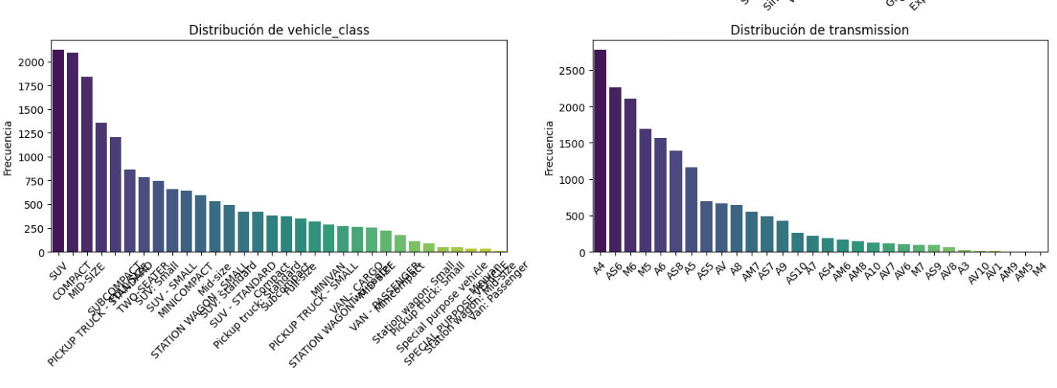
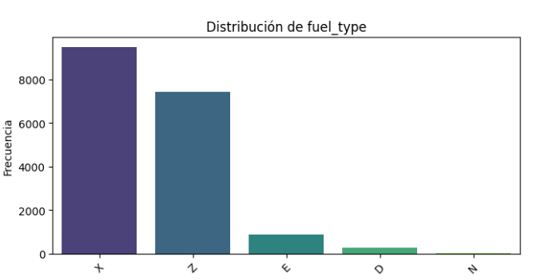
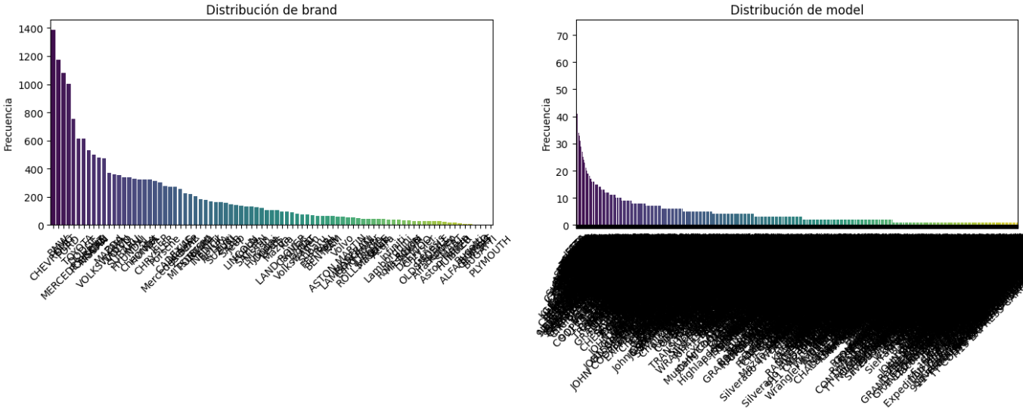
Distribución variables categóricas

Slide 5
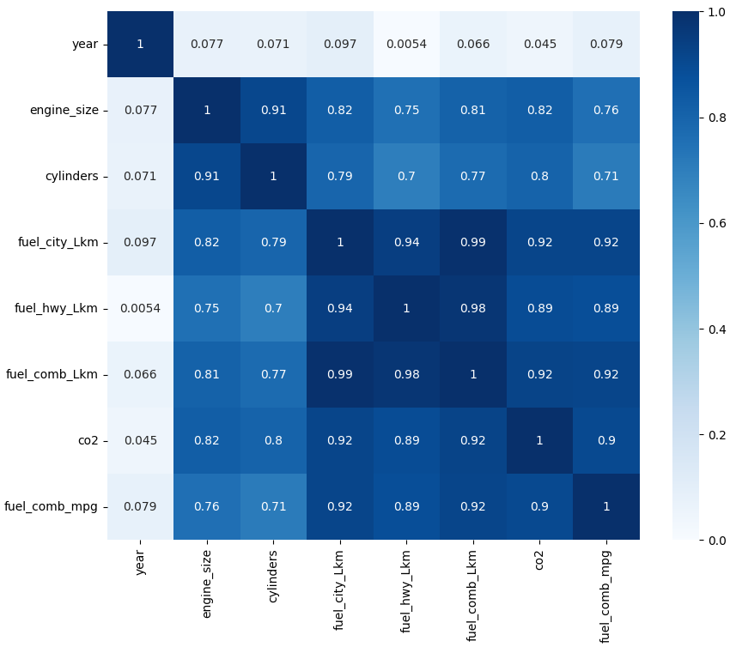
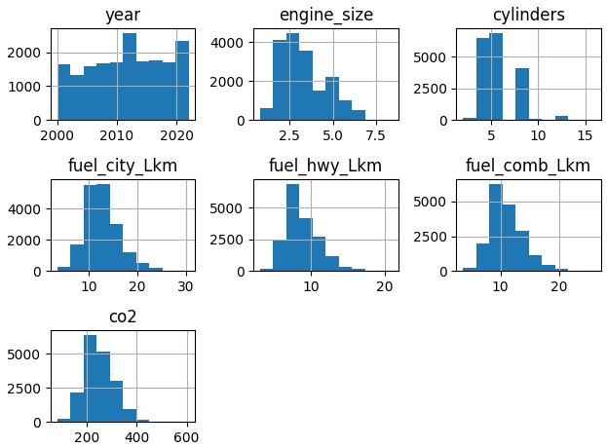
Distribución variables numéricas

Slide 6
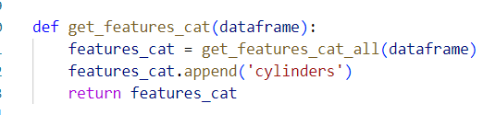
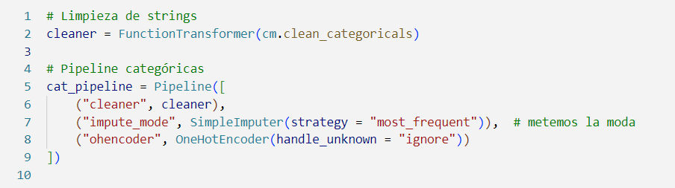
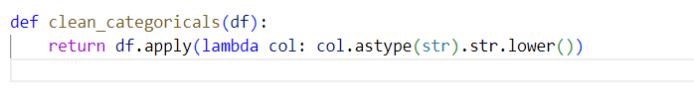
Pipeline procesado categóricas I

Slide 7
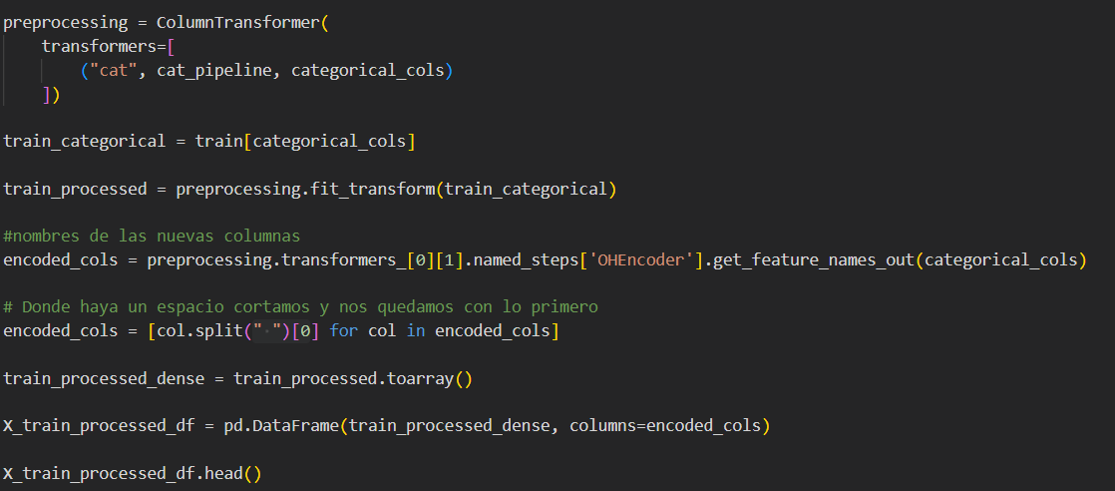
Pipeline procesado categóricas II

Slide 8
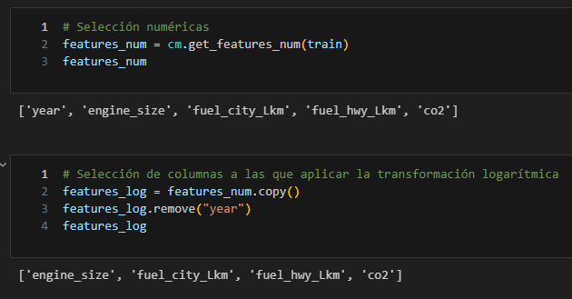
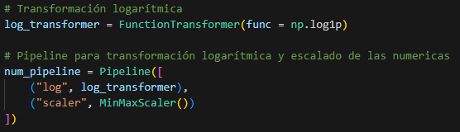
Pipeline procesado numéricas

Slide 9
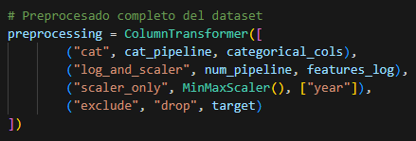
Pipeline preprocesado completo
Transformamos todas las features y eliminamos la columna del target

Slide 10
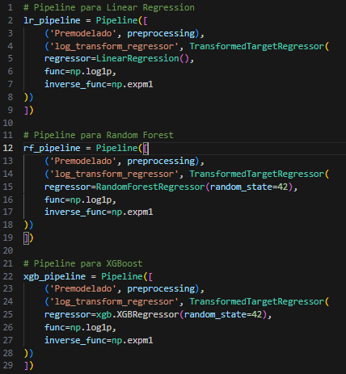
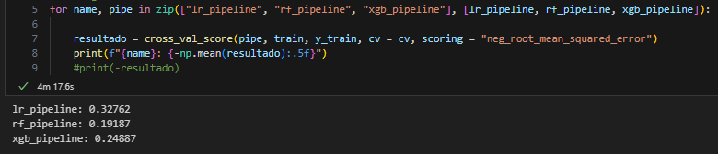
Modelado
Se ha utilizado validación cruzada para evaluar los 3 modelos elegidos, utilizando como score el RMSE – raíz cuadrada del error cuadrático medio
Utilizamos TransformedTargetRegressor para aplicar la transformación logarítmica al target
Validacion cruzada con Pipeline VS data leakage
Previene la fuga de datos --> Asegura que la información del conjunto de prueba no se utilice durante el preprocesamiento de los datos de entrenamiento

Slide 11

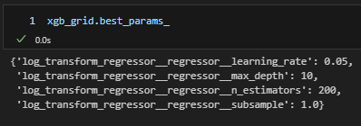
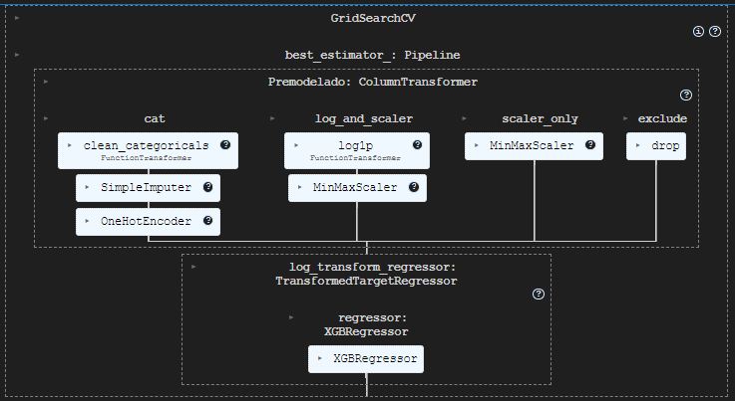
Ajuste de hiperparámetros
Se ha aplicado GridSearchCV : el mejor modelo ha resultado ser el XGB con los siguientes parámetros:

Slide 12
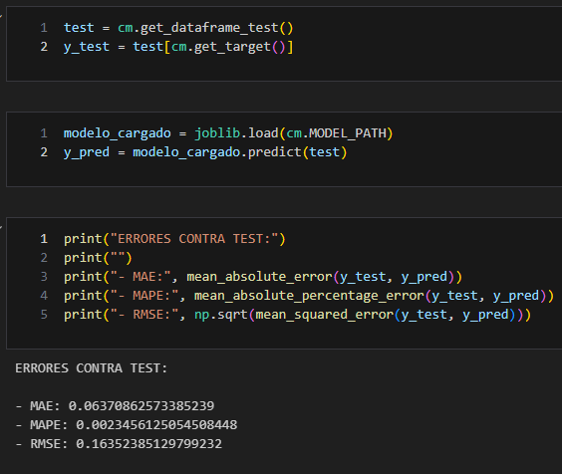
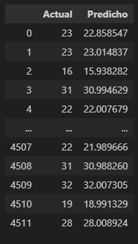
Test
Valores reales
VS
Predicción

Slide 13
¡GRACIAS!
TEAM MPG
Patricia
Antonio
Chiara
Eva
Mariano
Justo

